Slide 1
System Dozoru Elektronicznego
dr Justyna Konikowska-Kuczyńska
Katedra Prawa Karnego i Kryminologii
Wydział Prawa Uniwersytet w Białymstoku
Notes:
1

Slide 2

System Dozoru Elektronicznego
Fot. źródło: Służba Więzienna, https:www.sw.gov.pl

Slide 3
Wprowadzenie dozoru elektronicznego do polskiego porządku prawnego
Ustawa z 7 września 2007 r. (Dz.U. z 2010 r. Nr 142, poz. 960 ze zm.) wprowadziła do polskiego prawa system dozoru elektronicznego jako jeden z systemów wykonywania kary pozbawienia wolności poza zakładem karnym
System polegał na monitorowaniu zachowania skazanego przy użyciu aparatury monitorującej, obejmującej:
urządzenia elektroniczne,
instalacje i systemy,
podzespoły elektryczne lub elektroniczne określone jako środki techniczne.
Ogłoszenie i wejście w życie:
Ogłoszona w Dz.U. Nr 191, poz. 1366
Weszła w życie 1 września 2009 r. na mocy nowelizacji z 30 maja 2008 r. o zmianie ustawy o wykonywaniu kary pozbawienia wolności poza zakładem karnym w systemie dozoru elektronicznego (Dz.U. z 2008 r. Nr 113, poz. 719)
Źródło: R. Pelewicz [w:] Kodeks karny wykonawczy. Komentarz, wyd. II, red. T. Przesławski, W. Sych, LEX/el. 2024, art. 43(a).

Slide 4
Misja Systemu Dozoru Elektronicznego
Misją SDE jest realizowanie i rozwijanie skutecznego, ekonomicznego, nieizolacyjnego, dyscyplinarno-wolnościowego systemu oddziaływań w celu osiągnięcia celów wykonywania kary pozbawienia wolności, środków karnych i zabezpieczających, poprzez umożliwienie osobie objętej tym systemem funkcjonowania w otwartym środowisku, sprzyjającym inkluzji społecznej
Źródło: Służba Więzienna, https:www.sw.gov.pl

Slide 5

Definicje
Dozór elektroniczny jest to kontrola zachowania skazanego przy użyciu środków technicznych
System dozoru elektronicznego
jest to ogół metod postępowania i
środków technicznych służących do
wykonywania dozoru elektronicznego
Art. 43b Kodeks karny wykonawczy
(Ustawa z dnia 6 czerwca 1997 r. Kodeks
karny wykonawczy, Dz.U. 2025, poz. 911, tj.).
Fot. Źródło: Służba Więzienna, https:www.sw.gov.pl

Slide 6
W systemie dozoru elektronicznego można kontrolować:
1) przebywanie przez skazanego w określonych dniach tygodnia i godzinach we wskazanym przez sąd albo komisję penitencjarną miejscu (dozór stacjonarny)
2) bieżące miejsce pobytu skazanego, niezależnie od tego, gdzie skazany przebywa (dozór mobilny)
3) zachowywanie przez skazanego określonej minimalnej odległości od osoby wskazanej przez sąd (dozór zbliżeniowy)
Art. 43b § 3 kkw

Slide 7
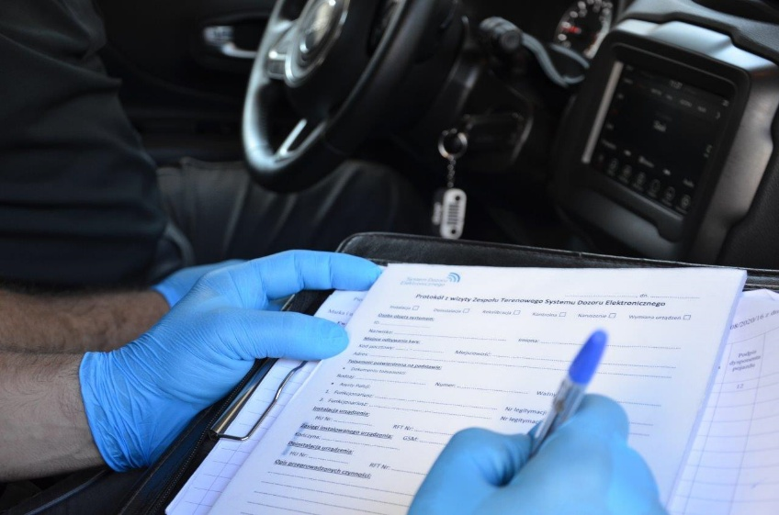
Dozór stacjonarny, zbliżeniowy, mobilny
Art. 43c kkw
Karę pozbawienia wolności
w systemie dozoru
elektronicznego wykonuje się
jako dozór stacjonarny
Środki karne i zabezpieczające
w systemie dozoru elektronicznego wykonuje się jako dozór zbliżeniowy lub mobilny
Fot. Źródło: Służba Więzienna, https:www.sw.gov.pl

Slide 8
Podmioty wykonujące dozór elektroniczny
Zgodnie z art. 43g kkw dozór elektroniczny wykonywany jest przez:
1) podmiot prowadzący centralę monitorowania - w zakresie czynności związanych z obsługą tej centrali;
2) podmiot dozorujący - w zakresie pozostałych czynności.
Podmiotem prowadzącym centralę monitorowania jest podmiot dozorujący lub jednostka organizacyjna podległa Ministrowi Sprawiedliwości
Zadania te zostały powierzone zostało Centralnemu Zarządowi Służby Więziennej

Slide 9
Właściwość sądu
W sprawach związanych z udzieleniem zezwolenia na odbycie kary pozbawienia wolności w systemie dozoru elektronicznego właściwy jest:
- sąd penitencjarny, w którego okręgu skazany przebywa, albo
- komisja penitencjarna działająca w zakładzie karnym, w którym skazany przebywa
Art. 43e kkw

Slide 10
Art. 43la Warunki udzielenia zezwolenia na odbycie kary pozbawienia wolności w sde
Sąd penitencjarny może udzielić skazanemu zezwolenia na odbycie kary pozbawienia wolności w sde, jeżeli zostały spełnione łącznie następujące warunki:
1) wobec skazanego orzeczono karę pozbawienia wolności nieprzekraczającą jednego roku i 6 miesięcy albo wobec skazanego orzeczono karę pozbawienia wolności w wymiarze niższym niż 3 lata i któremu do odbycia w zakładzie karnym pozostała część tej kary w wymiarze nie większym niż 6 miesięcy, a nie zachodzą warunki przewidziane w art. 64 § 2, art. 64a lub art. 65 § 1 i 2 kk

Slide 11
Art. 43la Warunki udzielenia zezwolenia na odbycie kary pozbawienia wolności w sde cd
2) odbywaniu kary pozbawienia wolności w sde nie stoją na przeszkodzie szczególne względy wskazujące, że w razie odbycia kary w tym systemie nie zostaną osiągnięte cele kary
3) skazany posiada określone miejsce stałego pobytu;
4) osoby pełnoletnie zamieszkujące wspólnie ze skazanym wyraziły zgodę, o której mowa w art. 43h § 3
5) odbywaniu kary pozbawienia wolności w systemie dozoru elektronicznego nie stoją na przeszkodzie warunki techniczne, o których mowa w art. 43h § 1

Slide 12
Art. 43la Warunki udzielenia zezwolenia na odbycie kary pozbawienia wolności w sde cd
Skazanemu, który nie rozpoczął wykonywania kary w zakładzie karnym, można udzielić zezwolenia na odbycie kary pozbawienia wolności w sde, jeżeli względy bezpieczeństwa i stopień demoralizacji, a także inne szczególne okoliczności nie przemawiają za potrzebą osadzenia skazanego w zakładzie karnym
Skazanemu, który rozpoczął już odbywanie kary w zakładzie karnym, można udzielić zezwolenia na odbycie w sde pozostałej części kary, jeżeli za udzieleniem zezwolenia przemawiają dotychczasowa postawa i zachowanie skazanego.

Slide 13
Art. 43h. Przesłanki wykonania kary w systemie dozoru elektronicznego
Kara może być wykonywana w systemie dozoru elektronicznego jedynie wówczas, gdy pozwalają na to warunki techniczne obejmujące w szczególności liczbę oraz zasięg dostępnych nadajników i rejestratorów oraz możliwości organizacyjne ich obsługi.
W razie gdy warunki techniczne nie są wystarczające do jednoczesnego objęcia dozorem mobilnym wszystkich skazanych, wobec których dozór taki został orzeczony, w pierwszej kolejności kieruje się do wykonania dozory mobilne orzeczone jako środek zabezpieczający.

Slide 14
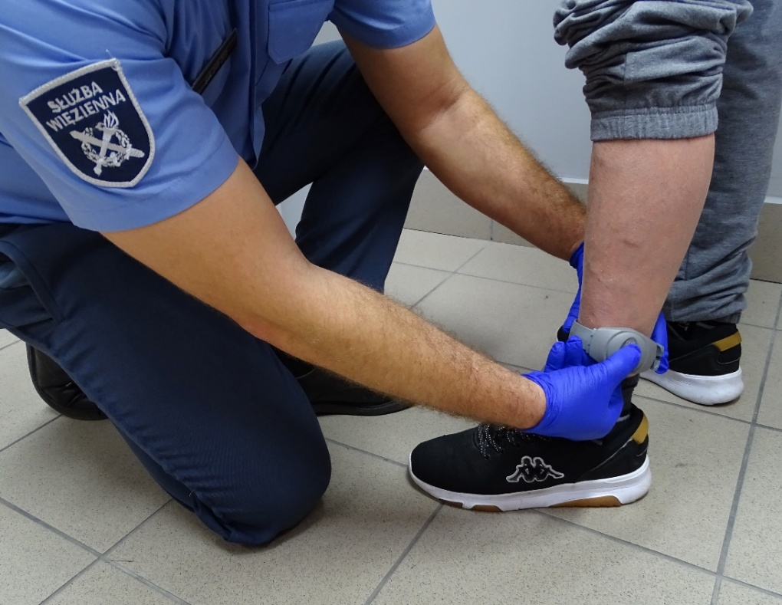
Art. 43h. Przesłanki wykonania kary w systemie dozoru elektronicznego cd.
Jeżeli skazany zamieszkuje wspólnie z inną osobą lub osobami pełnoletnimi, warunkiem rozpoczęcia dozoru stacjonarnego jest uprzednia pisemna zgoda tych osób złożona do sądu albo komisji penitencjarnej, obejmująca także umożliwienie
podmiotowi dozorującemu
przeprowadzanie czynności
kontrolnych
Fot. Źródło: Służba Więzienna, https:www.sw.gov.pl

Slide 15
Art. 43h. Przesłanki wykonania kary w systemie dozoru elektronicznego cd.
Na zarządzenie sędziego penitencjarnego albo na żądanie komisji penitencjarnej, kurator sądowy ustala, czy skazany zamieszkuje wspólnie z inną osobą lub osobami pełnoletnimi, a jeżeli tak, to uzyskuje dane personalne tych osób, a następnie poucza je o warunkach wykonywania kary w systemie dozoru elektronicznego oraz konsekwencjach, jakie wynikają z jej wykonywania dla osób zamieszkujących ze skazanym.
Kurator sądowy ustala warunki rodzinne oraz socjalno-bytowe, w których zamieszkuje skazany, w zakresie niezbędnym do prawidłowego wykonania kary w systemie dozoru elektronicznego. Informacje te przekazuje do sądu albo komisji penitencjarnej

Slide 16
Zezwolenie komisji penitencjarnej na odbycie przez skazanego kary pozbawienia wolności SDE art. 43lla
wobec skazanego orzeczono karę pozbawienia wolności nieprzekraczającą 4 miesięcy, a nie zachodzą warunki przewidziane dla recydywy
skazany rozpoczął już odbywanie kary w zakładzie karnym
odbywaniu kary pozbawienia wolności w sde nie stoją na przeszkodzie szczególne względy wskazujące, że w razie odbycia kary w tym systemie nie zostaną osiągnięte cele kary
za udzieleniem zezwolenia przemawiają dotychczasowa postawa i zachowanie skazanego w trakcie odbywania kary pozbawienia wolności;

Slide 17
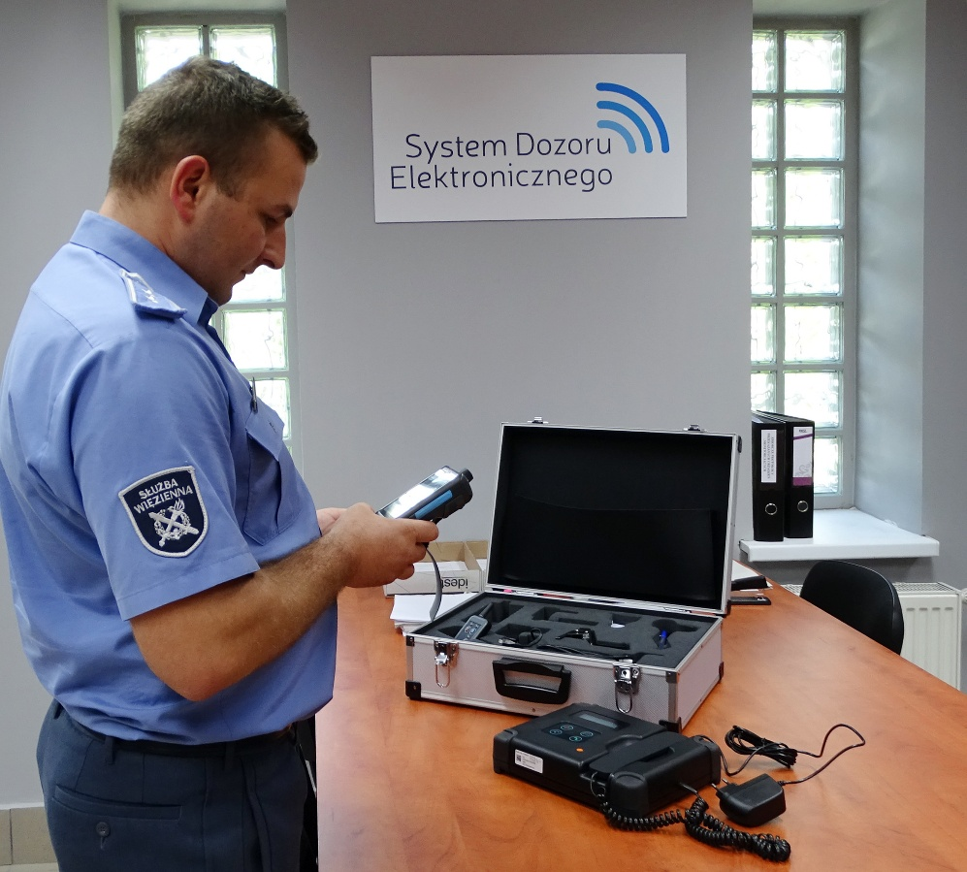
Zezwolenie komisji penitencjarnej na odbycie przez skazanego kary pozbawienia wolności SDE cd.
skazany posiada określone miejsce stałego pobytu;
osoby pełnoletnie zamieszkujące wspólnie ze skazanym wyraziły zgodę
odbywaniu kary
pozbawienia wolności w
SDE nie stoją na przeszkodzie
warunki techniczne
Fot. Źródło: Służba Więzienna, https:www.sw.gov.pl

Slide 18
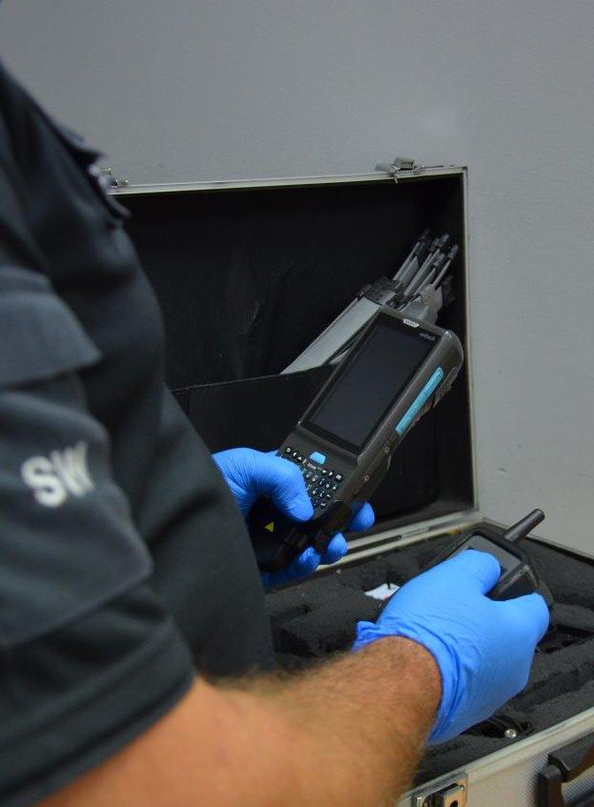
Środki techniczne do wykonywania dozoru elektronicznego
Środkami technicznymi służącymi do wykonywania dozoru elektronicznego są:
1) centrala monitorowania
2) system teleinformatyczny, za pomocą którego podmiot prowadzący centralę monitorowania, podmiot dozorujący, sądy, sądowi kuratorzy zawodowi i inne uprawnione podmioty przetwarzają informacje związane z organizowaniem i kontrolowaniem wykonywania kar w systemie dozoru elektronicznego (system komunikacyjno-monitorujący)
3) nadajniki
4) rejestratory stacjonarne i przenośne
Art. 43f kkw
Fot. Źródło: Służba Więzienna, https:www.sw.gov.pl

